Slide 1

БЮДЖЕТ ДЛЯ ГРАЖДАН
к решению Думы Шпаковского муниципального округа Ставропольского края
от 10.12.2025 г. №41
«О бюджете Шпаковского муниципального округа Ставропольского края на 2026 год и плановый период 2027 и 2028 годов»

Slide 2
СОДЕРЖАНИЕ
Глоссарий (основные термины) | 3
Административно-территориальное деление Шпаковского муниципального округа | 4
Основные показатели социально – экономического развития Шпаковского муниципального округа | 5
Реализация основных направлений бюджетной, налоговой и долговой политики | 6
Основные характеристики бюджета Шпаковского муниципального округа на 2026 год и плановый период 2027 и 2028 годов в сравнении с фактическими значениями за 2024 год и ожидаемым исполнением за 2025 год | 7-8
ДОХОДЫ | 9-23
изменения в налоговое законодательство | 9-12
динамика роста доходов (фактические значения за 2023-2024 годы, плановые значения в текущем 2025 году, а также на очередной 2026 год и плановый период 2027 и 2028 годов) | 13-14
деятельность органов местного самоуправления, влияющая на изменение доходов бюджета | 15
объем и структура доходов в динамике (налоговые и неналоговые доходы, межбюджетные трансферты) | 16-22
налоговые расходы (налоговые льготы) | 23
РАСХОДЫ | 24-51
динамика расходов и функциональная структура бюджета (фактические значения за 2023-2024 годы, плановые значения в текущем 2025 году, а также на очередной 2026 год и плановый период 2027 и 2028 годов) | 24-26
реализация национальных проектов в 2026-2028 годах | 27
расходы местного бюджета с учетом интересов целевых групп пользователей (социально-культурная сфера) | 28-29
расходы на социальную поддержку отдельных категорий граждан, предоставление услуг в сфере образования, в сфере культуры и физической культуры | 30-38
обеспечение жильем молодых семей | 39
сведения об общественно значимых проектах (капитальное строительство), укрепление материально-технической базы муниципальных организаций | 40-41
расходы на благоустройство территории (формирование городской среды) и жилищно-коммунальное хозяйство Шпаковского муниципального округа | 42
информация о реализации инициативных проектов (количество проектов, финансовое обеспечение), сведения об учете мнения граждан | 43-44
развитие транспортной инфраструктуры (муниципальный дорожный фонд) | 45
расходы на реализацию муниципальных программ и непрограммных направлений деятельности | 46-49
основные подходы по формированию расходной части бюджета | 50-51
Удельные и подушевые показатели доходов и расходов бюджета в сравнении с аналогичными показателями других муниципальных образований края за 2024 год | 52
Уровень долговой нагрузки на бюджет | 53-54
Информация о позиции округа в рейтингах | 55
Способы информирования граждан (контактная информация) | 56-57

Slide 3
ГЛОССАРИЙ (ОСНОВНЫЕ ТЕРМИНЫ)
Бюджет – форма образования и расходования денежных средств, предназначенных для финансового обеспечения задач и функций государства и местного самоуправления
Бюджетный процесс – деятельность по подготовке проектов бюджетов, утверждению и исполнению бюджетов, контролю исполнения, осуществлению бюджетного учета, составлению, внешней проверке, рассмотрению и утверждению бюджетной отчетности
Бюджетные инвестиции – бюджетные средства, направляемые на создание или увеличение за счет средств бюджета стоимости государственного (муниципального) имущества
Бюджетный кредит – денежные средства, предоставляемые бюджетом другому бюджету бюджетной системы Российской Федерации, юридическому лицу (за исключением государственных (муниципальных) учреждений), иностранному государству, иностранному юридическому лицу на возвратной и возмездной основах
Государственная (муниципальная) программа – система мероприятий и инструментов государственной политики, обеспечивающих в рамках реализации ключевых государственных функций достижение приоритетов и целей государственной политики в сфере социально- экономического развития и безопасности
Государственный или муниципальный долг – обязательства, возникающие из государственных или муниципальных заимствований, гарантий по обязательствам третьих лиц, другие обязательства в соответствии с видами долговых обязательств, установленными Бюджетным кодексом, принятые на себя Российской Федерацией, субъектом Российской Федерации или муниципальным образованием
Дотации – межбюджетные трансферты, предоставляемые на безвозмездной и безвозвратной основе без установления направлений и (или) условий их использования
Доходы бюджета – поступающие в бюджет денежные средства, за исключением средств, являющихся в соответствии с настоящим Кодексом источниками финансирования дефицита бюджета
Консолидированный бюджет – свод бюджетов бюджетной системы Российской Федерации на соответствующей территории (за исключением бюджетов государственных внебюджетных фондов) без учета межбюджетных трансфертов между этими бюджетами
Межбюджетные отношения – взаимоотношения между публично- правовыми образованиями по вопросам регулирования бюджетных правоотношений, организации и осуществления бюджетного процесса
Межбюджетные трансферты – средства, предоставляемые одним бюджетом бюджетной системы Российской Федерации другому бюджету бюджетной системы Российской Федерации
Налоговые доходы – поступления от уплаты налогов и сборов, установленных Налоговым кодексом Российской Федерации
Неналоговые доходы – все доходы, поступающие в соответствующий бюджет, не отнесенные к налоговым доходам и безвозмездным поступлениям
Расходы бюджета – выплачиваемые из бюджета денежные средства, за исключением средств, являющихся в соответствии с Бюджетным кодексом источниками финансирования дефицита бюджета
Сбалансированность бюджета – один из основополагающих принципов формирования и исполнения бюджета, состоящий в количественном соответствии (равновесии) бюджетных расходов доходам. В случае нарушения баланса возникает дефицит или профицит бюджета
Субвенции – межбюджетные трансферты, предоставляемые в целях обеспечения исполнения отдельных государственных полномочий, переданных органам местного самоуправления
Субсидии – межбюджетные трансферты, предоставляемые в целях софинансирования расходов на решение вопросов местного значения
Устойчивость бюджета – состояние бюджета, при котором обеспечивается нормальное функционирование субъекта публичной власти, реализация всех закрепленных за ним полномочий на основе полного и своевременного финансирования предусмотренных по бюджету расходов, включая погашение и обслуживание внутреннего и внешнего долга

Slide 4
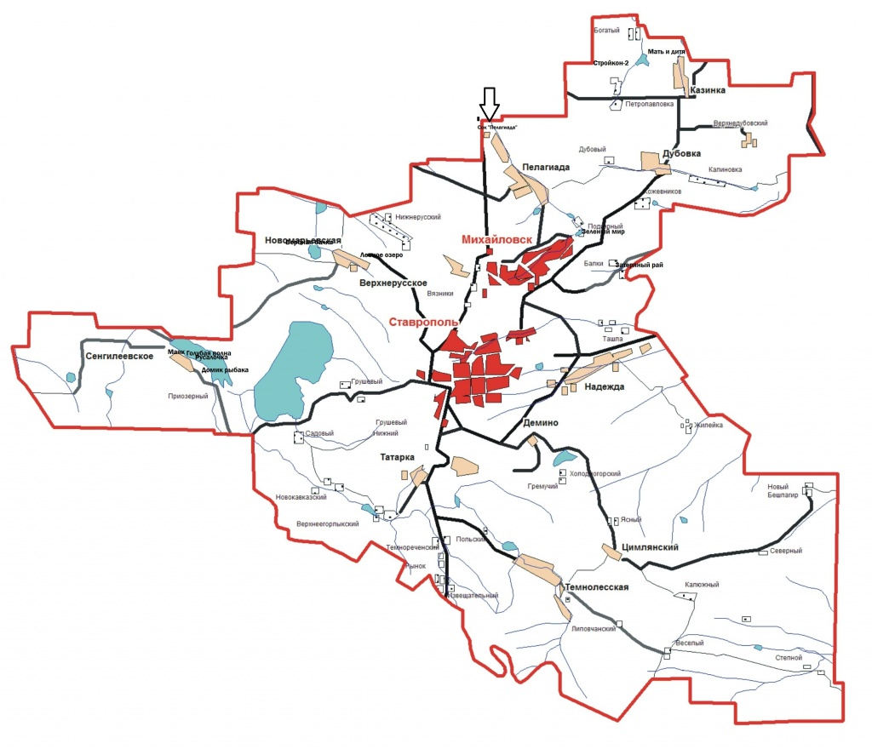
ШПАКОВСКИЙ МУНИЦИПАЛЬНЫЙ ОКРУГ СТАВРОПОЛЬСКОГО КРАЯ
Административно-территориальное деление и общая информация
Территорию Шпаковского муниципального округа составляют 11 территориальных отделов. Административный центр муниципального округа- г. Михайловск. Площадь округа составляет 236,3 тыс. га, в том числе сельхозугодий 188,3 тыс. га, из них пашни 99,9 тыс. га. Граничит с Андроповским, Кочубеевским, Изобильненским, Труновским, Грачевским муниципальными округами Ставропольского края, а также с Краснодарским краем. Численность населения на 01.01.2025 г. – 167 111 человек. В округе проживают представители более 100 национальностей, их основной состав - русские (85,2 %).
Шпаковский муниципальный округ занимает уникальное географическое положение. Располагается в самом центр Предкавказья, является частью Главного водораздела мира, а именно точкой между бассейнами Каспийского и Черного морей, находится на равном от них расстоянии. В округе находятся Сенгилеевское и Егорлыкское водохранилища. Протекают реки Ташла, Егорлык, Татарка, Мамайка, Янкуль и другие. Занимая центральную часть Ставропольской возвышенности, Шпаковский муниципальный округ является самой высокой территорией на всей Восточно - Европейской равнине. На территории округа расположена высшая точка Ставропольской возвышенности - гора Стрижамент.

Slide 5
ОСНОВНЫЕ ПОКАЗАТЕЛИ СОЦИАЛЬНО – ЭКОНОМИЧЕСКОГО РАЗВИТИЯ ШПАКОВСКОГО МУНИЦИПАЛЬНОГО ОКРУГА
ЗА 2024-2028 ГОДЫ
Проект бюджета сформирован на основе «базового» варианта прогноза социально – экономического развития Шпаковского муниципального округа на 2026 год и на плановый период до 2028 года*
Наименование | ед. изм. | 2024 год | 2025 год | План
 |  |  |  | 2026 год | 2027 год | 2028 год
Численность населения (в среднегодовом исчислении) | тыс. чел. | 166,2 | 171,3 | 172,4 | 173,6 | 175
Численность детей в дошкольных образовательных учреждениях | чел. | 8 313,0 | 8 313,0 | 8 313,0 | 8 313,0 | 8 313,0
Инвестиции в основной капитал | млн. руб. | 35 946,80 | 37 201,9 | 38 352,55 | 42 187,81 | 49 425,7
Индекс физического объема инвестиций в основной капитал | % к предыдущему году в сопоставимых ценах | 147,2 | 103,5 | 106,7 | 110,0 | 117,2
Уровень зарегистрированной безработицы (на конец года) | % | 0,2 | 0,2 | 0,2 | 0,2 | 0,2
Оборот розничной торговли | млн. руб. | 23 546,5 | 25 639,2 | 26 345,0 | 29 000,0 | 30 210,0
Количество малых и средних предприятий, включая микропредприятия (на конец года) | единиц | 792 | 813 | 832 | 848 | 867
Произведено важнейших видов продукции в натуральном выражении:
- Сбор зерна | тыс. тонн | 255,5 | 302,8 | 317,9 | 331,3 | 344,5
- Молоко | тыс. тонн | 91,0 | 98,7 | 104,3 | 109,4 | 114,4
- Скот и птица на убой (в живом весе) | тыс. тонн | 35,7 | 38,7 | 40,9 | 42,9 | 44,9
Фонд заработной платы работников организаций | млн. руб. | 10 568,1 | 12 692,1 | 14 706,1 | 17 006,1 | 18 992,1
Темп роста фонда оплаты труда работников организаций | % | 125,1 | 120,0 | 115,7 | 115,6 | 111,7
Номинальная начисленная среднемесячная заработная плата работников организаций | руб. | 59 459,5 | 62 135,22 | 69 36,2 | 75 36,1 | 80 745,0
Ввод в действие жилых домов | тыс. кв. м. общей площади | 343,5 | 330,1 | 339,6 | 339,6 | 339,6
Прожиточный минимум в среднем на душу населения (в среднем за год) ** | руб. мес. | 13 908,0 | 15 960,0 | 17 045,0 | - | -
* В соответствии с постановлением администрации Шпаковского муниципального округа Ставропольского края от 10.11.2025 г. №1414 «О прогнозе социально – экономического развития Шпаковского муниципального округа на 2026 год и на плановый период до 2028 года»
** В соответствии с постановлениями Правительства Ставропольского края «Об установлении величины прожиточного минимума на душу населения и по основным социально-демографическим группам населения в Ставропольском крае» от 08.09.2023 г. № 536-п, от 25.08.2024 г. № 476-п, от 21 октября 2025 г. N 561-п

Slide 6
ЗАДАЧИ БЮДЖЕТНОЙ И НАЛОГОВОЙ, ДОЛГОВОЙ ПОЛИТИКИ НА 2026 ГОД И ПЛАНОВЫЙ ПЕРИОД 2027 И 2028 ГОДОВ
Увеличение налогового потенциала
и совершенствование налогового администрирования
Приоритизация расходов
и повышение эффективности
их использования
Сохранение устойчивости и сбалансированности местного бюджета
Сбалансированность местного
бюджета
Недопущение образования муниципального долга
Основные направления налоговой политики
Основные направления бюджетной политики
Основные направления долговой политики
Поддержка инвестиционной и инновационной активности хозяйствующих субъектов.
Оценка эффективности налоговых расходов.
Повышение эффективности управления муниципальными активами.
Совершенствование налогового администрирования.
Обеспечение долгосрочной устойчивости и сбалансированности бюджетной системы
Содействие достижению национальных целей развития посредством реализации муниципальных программ, включающих в себя муниципальные составляющие национальных проектов
Приоритизация расходов и повышение эффективности их использования.
Недопущение образования муниципального долга.

Slide 7
ОСНОВНЫЕ ХАРАКТЕРИСТИКИ БЮДЖЕТА
ШПАКОВСКОГО МУНИЦИПАЛЬНОГО ОКРУГА
(тыс. рублей)
Наименование показателя | Факт 2024 год | 2025 год (план) | 2026 год (план) | Отклонение |  | 2027 год (план) | Отклонение |  | 2028 год (план) | Отклонение
 |  |  |  | (+/-) | %
 |  |  |  |  |  |  | (+/-) | % |  | (+/-) | %
ДОХОДЫ , всего | 6 250 397,71 | 5 637 943,64 | 6 207 561,89 | 569 618,25 | 110,10 | 5 827 259,10 | -380 302,79 | 93,87 | 5 664 572,26 | -162 686,84 | 97,21
Налоговые и неналоговые доходы | 2 612 608,06 | 2 603 102,65 | 2 790 000,00 | 186 897,35 | 107,18 | 2 585 000,00 | -205 000,00 | 92,65 | 2 765 600,00 | 180 600,00 | 106,99
Безвозмездные поступления | 3 637 789,65 | 3 034 840,99 | 3 417 561,89 | 382 720,90 | 112,61 | 3 242 259,10 | -175 302,79 | 94,87 | 2 898 972,26 | -343 286,84 | 89,41
РАСХОДЫ всего, в том числе: | 5 928 493,00 | 6 193 362,43 | 6 207 561,89 | 14 199,46 | 100,23 | 5 827 259,10 | -380 302,79 | 93,87 | 5 664 572,26 | -162 686,84 | 97,21
Условно утвержденные расходы | - | - | - | - | - | 66 252,93 | - | - | 138 280,00 | - | -
ПРОФИЦИТ (+), ДЕФИЦИТ (-) | 321 904,70 | -555 418,79 | - | - | - | - | - | - | - | - | -
Основные характеристики бюджета Шпаковского муниципального округа Ставропольского края на 2026-2028 гг. определены исходя из: параметров прогноза социально-экономического развития Шпаковского муниципального округа Ставропольского края на 2026 год и на плановый период до 2028 года, основных направлений бюджетной и налоговой политики Шпаковского муниципального округа Ставропольского края на 2026 год и плановый период 2027 и 2028 годов, оценки поступлений доходов бюджета Шпаковского муниципального округа Ставропольского края в 2025 году, объема средств, выделяемых из бюджета Ставропольского края в виде межбюджетных трансфертов бюджету Шпаковского муниципального округа Ставропольского края на 2026-2028 гг.

Slide 8
КОРРЕКТИРОВКА ПОКАЗАТЕЛЕЙ ПРОЕКТА БЮДЖЕТА
ШПАКОВСКОГО МУНИЦИПАЛЬНОГО ОКРУГА
СТАВРОПОЛЬСКОГО КРАЯ НА 2026 – 2028 ГОДЫ
(тыс. рублей)
Доходы
Расходы
Дефицит
Проект бюджета
на 2026 год
6 167 651,40
6 167 651,40
0,00
Изменения
+ 39 910,49
+ 39 910,49
0,00
Решение от 10.12.2025 г. №41
6 207 561,89
6 207 561,89
0,00
2027 год
2028 год
5 587 007,45
+ 240 251,65
5 827 259,10
5 302 163,81
+ 362 408,45
5 664 572,26

Slide 9
ПЛАНИРУЕМЫЕ Изменения в налоговом законодательстве
НДФЛ
-для стандартного вычета на детей учитываются только доходы основной базы
-установление налоговой льготы по доходам от продажи жилого помещения при улучшении
жилищных условий для семей с детьми, признанными судом не дееспособными, в независимости от
их возраста
-введение обязанности налогоплательщиков самостоятельно декларировать и уплачивать налог
при частичном неудержании налога налоговым агентом
-налоговых агентов обяжут исчислять налог по каждой сумме вне зависимости от размера выигрыша,
полученного участниками азартных игр, проводимых в букмекерской конторе и тотализаторе (ранее
исчислялся налог по выигрышам свыше 15 тыс. руб.)
-по физическим лицам, признаваемым иностранными агентами:
-доходы облагаются по ставке 30 процентов
-доходы от продажи имущества (в том числе полученного в порядке наследования и дарения), долей
в уставном капитале, акций, паёв, облигаций облагаются вне зависимости от срока владения
-не применяются инвестиционный налоговый вычет и налоговый вычет на долгосрочные сбережения

Slide 10
ПЛАНИРУЕМЫЕ Изменения в налоговом законодательстве
УСН
-сокращение предельного размера доходов налогоплательщиков на УСН для освобождения
от уплаты НДС с 60 до 10 миллионов рублей
-региональным законодательством могут быть установлены налоговые ставки в пределах от
1 до 6 процентов и от 5 до 15 процентов только для налогоплательщиков, осуществляющих
определяемые Правительством РФ отдельные виды экономической деятельности и отвечающих
критериям, установленным Правительством РФ
ПАТЕНТ
-сокращение предельного размера доходов налогоплательщиков для применения патента с 60
до 10 миллионов рублей
-возможность подачи ИП заявления на пересчет суммы патента в случае изменения
физических показателей, указанных в патенте (количества ТС, работников и т.п.)
-исключение из патента розничной стационарной торговли, грузоперевозок автотранспортом,
а также услуг уличных патрулей, охранников, сторожей и вахтеров

Slide 11
ПЛАНИРУЕМЫЕ Изменения в налоговом законодательстве
Имущественные налоги
-продление льготы по земельному налогу для участников СВО и членов их семей на налоговый
период 2025 года
-для многодетных родителей–получателей налоговых вычетов по земельному налогу и налогу
на имущество физических лиц увеличен возраст детей с 18 лет до 23 лет (обучающихся в
образовательных организациях по очной форме обучения)
-с 1 января 2027 года отменяется обязанность организаций по исчислению земельного налога
с возложением такой обязанности на налоговый орган
-с 1 января 2027 года для организаций переносятся сроки уплаты земельного налога и авансов
на месяц (налог–не позднее 28 марта, авансовые платежи–до 28 числа второго месяца,
следующего за истекшим кварталом)

Slide 12
ПЛАНИРУЕМЫЕ Изменения в налоговом законодательстве
Туристический налог
-налоговые ставки могут быть дифференцированы с учетом «сезонности» (по кварталам, календарным
месяцам), типа средства размещения и (или) категории средства размещения
-установлена налоговая льгота в виде освобождения от уплаты налога в отношении услуг по временному
проживанию в составе услуг:
-по санаторно-курортному лечению при наличии медицинских показаний, оплата которых производится
за счет бюджетных ассигнований;
-по организованному отдыху, оплата которых осуществляется в рамках государственных заданий за счет
бюджетных ассигнований федерального бюджета и которые предоставляются в средствах размещения,
закрепленных за учреждениями, находящимися в ведении федерального органа исполнительной власти
Другие изменения
-изменяется правило переноса срока уплаты налога (авансового платежа):если последний день уплаты
выпадает на выходной, срок переносится на предыдущий рабочий день (сейчас—на следующий)
-отменяется обязанность подавать уведомления об исчисленных суммах по НДФЛ (в части периодов, по
которым компания уже подавала «авансовые» уведомление с планируемыми суммами)
-задолженность физического лица (не являющегося ИП) в размере до 500 рублей, признается безнадежной
к взысканию и подлежит списанию

Slide 13
ДИНАМИКА РОСТА ДОХОДОВ БЮДЖЕТА ШПАКОВСКОГО МУНИЦИПАЛЬНОГО ОКРУГА СТАВРОПОЛЬСКОГО КРАЯ
ЗА 2023-2028 ГОДЫ
(тыс. рублей)

Slide 14
ДИНАМИКА РОСТА ДОХОДОВ БЮДЖЕТА ШПАКОВСКОГО МУНИЦИПАЛЬНОГО ОКРУГА СТАВРОПОЛЬСКОГО КРАЯ
ЗА 2022 - 2028 ГОДЫ
Общий объем доходов бюджета Шпаковского муниципального округа на 2026 год запланирован в размере 6 207,56 млн. рублей, на 2027 год – 5 827,26 млн. рублей, на 2028 год - 5 664,57 млн. рублей.
Доля налоговых и неналоговых доходов в общем объеме доходов местного бюджета составит в 2026 году 44,95% или 2 790, 00 млн. рублей.
Наибольший удельный вес в структуре налоговых и неналоговых доходов составляют 5 видов налогов: 59,19% составляет налог на доходы физических лиц, налог взимаемый в связи с применением упрощенной системы налогообложения 13,50%, земельный налог занимает 6,90%, налог на имущество физических лиц занимает 6,32%, на долю доходов от использования имущества, находящегося в государственной и муниципальной собственности приходится 3,79%,.
Доля финансовой помощи из краевого и федерального бюджета в общем объеме доходов в 2026 году составит 55,05% или 3 417,56 млн. рублей.
Налоговые и неналоговые доходы
Безвозмездные поступления
Всего доходов

Slide 15
ДЕЯТЕЛЬНОСТЬ ОРГАНОВ МЕСТНОГО САМОУПРАВЛЕНИЯ, ВЛИЯЮЩАЯ НА ИЗМЕНЕНИЕ ДОХОДОВ БЮДЖЕТА
В целях увеличения доходов местного бюджета принято распоряжение администрации Шпаковского муниципального округа Ставропольского края от 06 июня 2023 г. № 111– р «Об утверждении Плана мероприятий по росту доходов, оптимизации расходов бюджета Шпаковского муниципального округа Ставропольского края и сокращению муниципального долга Шпаковского муниципального округа Ставропольского края на 2023– 2025 годы», в соответствии с которым предусматриваются следующие мероприятия направленные на мобилизацию дополнительных доходов в местный бюджет:
организация и проведение мероприятий по легализации «теневой» заработной платы;
повышение собираемости неналоговых доходов от использования муниципального имущества и эффективности их администрирования; актуализация сведений об объектах недвижимого имущества, в том числе земельных участках, находящихся на территории муниципального округа;
расширение налогооблагаемой базы по имущественным налогам, в том числе за счет выявления правообладателей ранее учтенных объектов недвижимости в рамках реализации Федерального закона от 30 декабря 2020 года № 518-ФЗ «О внесении изменений в отдельные законодательные акты Российской Федерации»;
приватизация муниципального имущества, в соответствии с утвержденным прогнозным планом (Программой) приватизации муниципального имущества;
активизации претензионно-исковой работы главных администраторов доходов бюджета муниципального округа в целях сокращения дебиторской задолженности по платежам в бюджет;
проведение оценки налоговых расходов, обеспечение контроля органами местного самоуправления муниципального округа, в ведомственной подчиненности которых находятся муниципальные учреждения, за своевременным и полным перечислением налогов, сборов и иных обязательных платежей в бюджеты бюджетной системы Российской Федерации.
Кроме того, при формировании налоговых и неналоговых доходов на 2026 год и на плановый период 2027 и 2028 годов учтены принятые и планируемые к принятию на федеральном уровне изменения в налоговое и бюджетное законодательство. На местном уровне сохраняются все ранее установленные налоговые льготы для физических лиц.

Slide 16
ОБЪЁМ И СТРУКТУРА ДОХОДОВ В ДИНАМИКЕ
(тыс. рублей)
Наименование показателя | 2025 | 2026
 | План | Проект | Темп роста (снижения)
 |  |  | (к 2025)
ВСЕГО: | 5 637 943,64 | 6 207 561,89 | 1,10
Налоговые и неналоговые доходы | 2 603 102,65 | 2 790 000,00 | 1,07
Налоговые доходы | 2 400 657,31 | 2 601 802,26 | 1,08
Неналоговые доходы | 202 445,34 | 188 197,74 | 0,93
Безвозмездные поступления, в том числе: | 3 034 840,99 | 3 417 561,89 | 1,13
Субсидии | 817 884,27 | 1 089 672,13 | 1,33
Субвенции | 2 155 642,80 | 2 322 436,45 | 1,08
Иные межбюджетные трансферты | 64 539,76 | 5 453,31 | 0,08

Slide 17
СТРУКТУРА ДОХОДОВ БЮДЖЕТА В 2024-2028 ГОДАХ
(тыс. рублей)
Наименование | 2024 год (факт) | 2025 год (план) | 2026 год (план) | 2027 год (план) | 2028 год (план)
НАЛОГОВЫЕ И НЕНАЛОГОВЫЕ ДОХОДЫ | 2 612 608,06 | 2 603 102,65 | 2 790 000,00 | 2 585 000,00 | 2 765 600,00
Налоговые доходы | 2 341 138,81 | 2 400 657,31 | 2 601 802,26 | 2 396 971,41 | 2 577 559,41
в том числе:
НДФЛ | 1 608 147,10 | 1 663 641,28 | 1 651 494,97 | 1 361 908,46 | 1 461 591,09
Акцизы | 52 458,01 | 51 443,40 | 56 797,29 | 78 360,95 | 81 738,32
Туристический налог |  | 288,11 | 246,00 | 246,00 | 293,00
Налог, взимаемый в связи с применением упрощенной системы налогообложения | 298 021,18 | 293 077,00 | 376 777,00 | 422 717,00 | 481 322,00
ЕСХН | 37 544,15 | 37 496,52 | 42 612,00 | 45 654,00 | 48 905,00
Патентная система налогообложения | 29 905,39 | 35 027,00 | 42 265,00 | 49 975,00 | 58 995,00
Налог на имущество физических лиц | 102 619,09 | 92 176,00 | 176 245,00 | 176 245,00 | 176 245,00
Земельный налог | 174 644,67 | 157 588,00 | 192 383,00 | 198 067,00 | 204 146,00
Госпошлина | 37 680,33 | 69 920,00 | 62 982,00 | 63 798,00 | 64 324,00

Slide 18
СТРУКТУРА ДОХОДОВ БЮДЖЕТА В 2024-2028 ГОДАХ
(тыс. рублей)
Наименование | 2024 год (факт) | 2025 год (план) | 2026 год (план) | 2027 год (план) | 2028 год (план)
Неналоговые доходы | 271 469,25 | 202 445,34 | 188 197,74 | 188 028,59 | 188 040,59
Доходы от использования имущества, находящегося в государственной и муниципальной собственности | 131 287,12 | 94 069,42 | 105 652,00 | 105 652,00 | 105 652,00
Плата за негативное воздействие на окружающую среду | 1 530,46 | 2 114,36 | 0,00 | 0,00 | 0,00
Доходы от оказания платных услуг | 17 384,77 | 7 130,29 | 6 140,12 | 6 152,17 | 6 164,17
Доходы от продажи земельных участков | 94 617,16 | 76 972,68 | 63 500,00 | 63 500,00 | 63 500,00
Штрафы, санкции, возмещение ущерба | 14 721,75 | 5 564,20 | 7 109,32 | 7 109,32 | 7 109,32
Прочие неналоговые доходы | 11 927,99 | 16 594,39 | 5 796,30 | 5 615,10 | 5 615,10
БЕЗВОЗМЕЗДНЫЕ ПОСТУПЛЕНИЯ | 3 637 789,65 | 3 034 840,99 | 3 417 561,89 | 3 242 259,10 | 2 898 972,26
Дотации | 3 355,23 | 0,00 | 0,00 | 65 117,00 | 0,00
Субсидии | 1 294 992,43 | 817 884,27 | 1 089 672,13 | 765 360 68 | 470 537,85
Субвенции | 2 192 501,50 | 2 155 642,80 | 2 322 436,45 | 2 406 184,80 | 2 422 837,78
Иные межбюджетные трансферты | 149 611,24 | 64 539,76 | 5 453,31 | 5 596,62 | 5 596,62
ВСЕГО ДОХОДОВ | 6 250 397,71 | 5 637 943,64 | 6 207 561,89 | 5 827 259,10 | 5 664 572,26

Slide 19
ДИНАМИКА СОБСТВЕННЫХ ДОХОДОВ
(тыс. рублей)
Наименование | 2025 (план) | 2026 (план) | 2027 (план) | 2028 (план)
Собственные доходы, всего | 2 603 102,65 | 2 790 000,00 | 2 585 000,00 | 2 765 600,00
Темп роста (снижения) доходов к предыдущему году, % |  | 1,04 | 0,93 | 1,07

Slide 20

СТРУКТУРА СОБСТВЕННЫХ ДОХОДОВ БЮДЖЕТА НА 2026 ГОД

Slide 21
ДИНАМИКА И СТРУКТУРА ДОХОДОВ МЕСТНОГО БЮДЖЕТА
ПО БЕЗВОЗМЕЗДНЫМ ПОСТУПЛЕНИЯМ В 2024-2028 ГОДАХ
(тыс. рублей)
Наименование показателя | 2024 (факт) | 2025 (план) | 2026 (план) | 2027 (план) | 2028 (план)
Дотации | 3 355,23 | - | - | 65 117,00 | -
Субсидии | 1 294 992,43 | 817 884,27 | 1 089 672,13 | 765 360 68 | 470 537,85
Субвенции | 2 192 501,50 | 2 155 642,80 | 2 322 436,45 | 2 406 184,80 | 2 422 837,78
Иные межбюджетные трансферты | 149 611,24 | 64 539,76 | 5 453,31 | 5 596,62 | 5 596,62
Прочие безвозмездные поступления | 275,07 | - | - | - | -
Возврат остатков субсидий, субвенций и иных межбюджетных трансфертов, имеющих целевое назначение, прошлых лет | -2 945,82 | -3 225,84 | - | - | -
ИТОГО: | 3 637 789,65 | 3 034 840,99 | 3 417 561,89 | 3 242 259,10 | 2 898 972,26
Notes:
правленный

Slide 22
ДОЛЯ СУБСИДИЙ, СУБВЕНЦИЙ И ИНЫХ МЕЖБЮДЖЕТНЫХ ТРАНСФЕРТОВ В ОБЩЕМ ОБЪЕМЕ БЕЗВОЗМЕЗДНЫХ ПОСТУПЛЕНИЙ
(млн. рублей)
3 034,84
3 417,56

Slide 23
СВЕДЕНИЯ О НАЛОГОВЫХ РАСХОДАХ (НАЛОГОВЫХ ЛЬГОТАХ)
В ШПАКОВСКОМ МУНИЦИПАЛЬНОМ ОКРУГЕ СТАВРОПОЛЬСКОГО КРАЯ
(тыс. рублей)
№ п/п | Условие предоставления налоговых льгот | Категория плательщиков налогов, для которых предусмотрены налоговые льготы | 2024 год (факт) | 2025 год (оценка) | 2026 год | 2027 год | 2028 год
Земельный налог
Решение Думы Шпаковского муниципального округа Ставропольского края от 15.12.2022 г. № 411 «Об освобождении от налогообложения по земельному налогу отдельных категорий налогоплательщиков Шпаковского муниципального округа Ставропольского края
1 | освобождение от уплаты налога в отношении земельных участков, общего пользования, занятых площадями, улицами, проездами, автомобильными дорогами, скверами, бульварами, открытыми спортивно-физкультурными сооружениями, используемыми неограниченным кругом лиц | лица, имеющие высшие звания Российской Федерации, ордена Российской Федерации, предусмотренные подпунктами «а», «б» пункта 2 Указа Президента Российской Федерации от 07 сентября 2010 г. № 1099 «О мерах по совершенствованию государственной наградной системы Российской Федерации» | 363,00 | 363,00 | 363,00 | 363,00 | 363,00
2 | освобождение от уплаты налога в отношении одного земельного участка, приобретенного (предоставленного) для жилищного строительства, ведения личного подсобного хозяйства, садоводства или огородничества, и не используемого в предпринимательской деятельности | граждане, призванные на военную службу по мобилизации в Вооруженные Силы Российской Федерации, либо их супруг(супруга); добровольцы принимающие участие в СВО; военнослужащие, лица, проходящие службу в войсках национальной гвардии РФ и имеющие специальные звания полиции, принимающие участие в СВО; сотрудники правоохранительных органов | 123,00 | 123,00 | 123,00 | 123,00 | 123,00

Slide 24
ДИНАМИКА РАСХОДОВ БЮДЖЕТА ШПАКОВСКОГО МУНИЦИПАЛЬНОГО ОКРУГА СТАВРОПОЛЬСКОГО КРАЯ
ЗА 2023-2028 ГОДЫ
(тыс. рублей)
+ 0,23 %
+ 4,47 %
- 6,13 %
+ 6,28 %
- 2,84 %

Slide 25
ФУНКЦИОНАЛЬНАЯ СТРУКТУРА РАСХОДОВ БЮДЖЕТА
ШПАКОВСКОГО МУНИЦИПАЛЬНОГО ОКРУГА НА 2026 ГОД
(тыс. рублей)
2026 год
6 207 561,89
2027 год
5 827 259,10
2028 год
5 664 572,26

Slide 26
СТРУКТУРА РАСХОДОВ БЮДЖЕТА
ШПАКОВСКОГО МУНИЦИПАЛЬНОГО ОКРУГА
СТАВРОПОЛЬСКОГО КРАЯ ЗА 2024-2028 ГОДЫ
(тыс. рублей)
Наименование | 2024 год (факт) | 2025 год (оценка) | 2026 год (план) | 2027 год (план) | 2028 год (план)
Общегосударственные вопросы | 474 916,82 | 528 251,04 | 555 503,82 | 553 626,66 | 553 628,99
Национальная оборона | 49 797,83 | 65 904,87 | 21 954,85 | 7 728,19 | 9 769,02
Национальная безопасность и правоохранительная деятельность | 18 423,05 | 22 353,84 | 24 985,90 | 24 985,90 | 24 985,90
Национальная экономика | 521 401,32 | 723 390,17 | 467 130,75 | 267 399,52 | 267 399,52
Жилищно-коммунальное хозяйство | 220 245,64 | 321 637,18 | 337 530,27 | 336 103,27 | 336 103,27
Образование | 3 617 448,18 | 3 120 162,86 | 3 788 983,56 | 3 545 353,55 | 3 293 546,38
Культура, кинематография | 163 965,05 | 225 591,25 | 190 672,39 | 175 542,99 | 175 627,74
Здравоохранение | 18 266,12 | - | - | - | -
Социальная политика | 798 283,23 | 740 830,70 | 745 400,25 | 775 394,01 | 789 831,35
Физическая культура и спорт | 39 104,24 | 57 613,27 | 60 880,17 | 60 352,17 | 60 880,17
Средства массовой информации | 6 641,53 | 12 179,06 | 14 519,92 | 14 519,92 | 14 519,92
Условно утвержденные расходы | 0,00 | 0,00 | 0,00 | 66 252,93 | 138 280,00
ВСЕГО | 5 928 493,00 | 5 817 914,25 | 6 207 561,89 | 5 827 259,10 | 5 664 572,26
Изменение структуры расходов бюджета Шпаковского муниципального округа в 2024-2028 годах обусловлено изменением объема финансовой помощи из бюджета Ставропольского края, выделяемой бюджету округа на реализацию имеющихся расходных обязательств, а также необходимостью финансового обеспечения мероприятий капитального характера в соответствующих финансовых периодах (строительство, капитальный ремонт, укрепление материально-технической базы).

Slide 27
РЕАЛИЗАЦИЯ НАЦИОНАЛЬНЫХ ПРОЕКТОВ В 2026 ГОДУ
В бюджете Шпаковского муниципального округа на 2026 год и плановый период 2027 и 2028 годов в приоритетном порядке предусмотрены средства на достижение национальных целей, определенных указом Президента Российской Федерации от 7 мая 2024 года № 309 «О национальных целях развития Российской Федерации на период до 2030 года и на перспективу до 2036 года».
 | РЕГИОНАЛЬНЫЕ ПРОЕКТЫ
 | Поддержка семьи | 279 653,49
 | Многодетная семья | 63 257,77
 | Семейные ценности и инфраструктура культуры | 14 424,09
 | Все лучшее детям | 465 189,82
 | Педагоги и наставники | 102 430,93
(тыс. рублей)
924 956,10
Национальный проект
«Семья»
357 335,35
551 200,79
Федеральный
бюджет
Национальный проект «Молодежь и дети»
367 040,55
Краевой
бюджет
567 620,75
6 714,76
Местный
бюджет

Slide 28

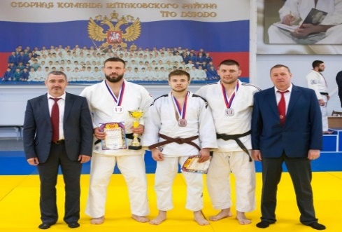
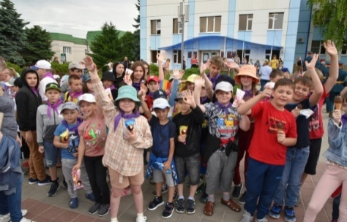
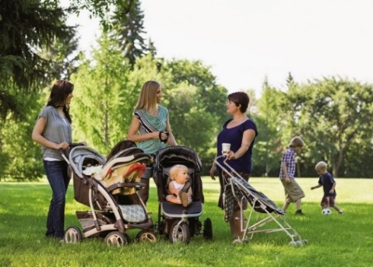
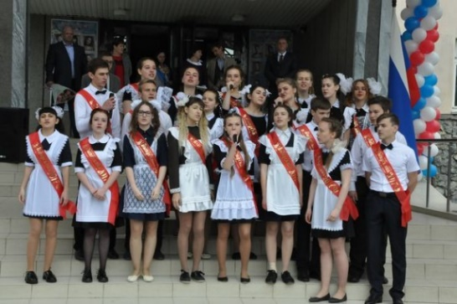
РАСХОДЫ БЮДЖЕТА ШПАКОВСКОГО МУНИЦИПАЛЬНОГО ОКРУГА
С УЧЕТОМ ИНТЕРЕСОВ ЦЕЛЕВЫХ ГРУПП ПОЛЬЗОВАТЕЛЕЙ
СОЦИАЛЬНО-КУЛЬТУРНАЯ СФЕРА
Социальная сфера – это совокупность отраслей, предприятий, организаций, непосредственным образом связанных и определяющих образ и уровень жизни людей, их благосостояние, потребление (образование, молодежное развитие, культура, искусство, физическая культура и спорт).
Социальная сфера охватывает все пространство жизни человека – от условий его труда и быта, здоровья и досуга до социально - классовых и национальных отношений. Основным направлением в социальной сфере является создание оптимальных условий жизни для каждого человека, его здоровья, образования, трудовой деятельности и социальной справедливости для всех слоев населения.
ГРАЖДАНЕ, НУЖДАЮЩИЕСЯ
В СОЦИАЛЬНОЙ ПОДДЕРЖКЕ
СЕМЬИ С ДЕТЬМИ
И МОЛОДЁЖЬ
РАБОТНИКИ УЧРЕЖДЕНИЙ
БЮДЖЕТНОЙ СФЕРЫ

Slide 29

РАСХОДЫ ОТРАСЛЕЙ СОЦИАЛЬНО-КУЛЬТУРНОЙ СФЕРЫ В 2025-2028 ГГ И ДОЛЯ В ОБЩЕЙ СТРУКТУРЕ БЮДЖЕТА
(тыс. рублей)
Прочие расходы

Slide 30
РАСХОДЫ БЮДЖЕТА ШПАКОВСКОГО МУНИЦИПАЛЬНОГО ОКРУГА
В СФЕРЕ СОЦИАЛЬНОЙ ПОЛИТИКИ В 2024-2028 гг.
Раздел, подраздел |  | Объемы финансового обеспечения по годам (тыс. рублей)
код | Наименование | 2024 (факт) | 2025 (оценка) | 2026 (план) | 2027 (план) | 2028 (план)
10 00 | СОЦИАЛЬНАЯ ПОЛИТИКА | 798 283,23 | 740 830,70 | 745 400,25 | 775 394,01 | 789 831,35
10 03 | Социальное обеспечение населения | 411 407,73 | 472 943,04 | 463 707,77 | 424 178,43 | 426 191,38
10 04 | Охрана семьи и детства | 343 898,89 | 226 626,00 | 232 103,15 | 299 740,56 | 312 164,71
10 06 | Другие вопросы в области социальной политики | 42 976,61 | 41 261,66 | 49 589,33 | 51 475,01 | 51 475,26
МЕРЫ СОЦИАЛЬНОЙ ПОДДЕРЖКИ*
Расходы на социальную политику на 1 жителя (рублей)**
 | 2026 | 2027 | 2028
Поддержка семей с детьми, молодёжи | 147 698,51 | 222 912,86 | 233 688,98
Меры социальной поддержки отдельным категориям граждан (ветеранам, ветеранам труда, инвалидам, почетным донорам) | 387 206,55 | 386 348,37 | 385 632,49
Оснащение мест проживания многодетных и социально - неблагополучных семей, из числа малоимущих, автономными пожарными извещателями | 500,00 | 500,00 | 500,00
Предоставление дополнительных социальных гарантий членам семей отдельных категорий военнослужащих на территории Шпаковского муниципального округа Ставропольского края | 39 350,00 | - | -
Поддержка приемных семей, опекунов, детей-сирот | 43 944,90 | 45 538,85 | 47 197,66
ВСЕГО | 618 699,96 | 655 300,08 | 667 019,13
** Изменение объема расходов обусловлено изменением объема межбюджетных трансфертов, получаемых из бюджета Ставропольского края
* Меры социальной поддержки назначены в соответствии с действующим законодательством Российской Федерации, Ставропольского края и нормативными актами Шпаковского муниципального округа, и носят заявительный характер

Slide 31
РАСХОДЫ НА СОЦИАЛЬНУЮ ПОДДЕРЖКУ ОТДЕЛЬНЫХ КАТЕГОРИЙ ГРАЖДАН В 2026-2028 ГОДАХ
ПОДДЕРЖКА СЕМЕЙ С ДЕТЬМИ, МОЛОДЁЖИ
Мера социальной поддержки | 2026 год |  | 2027 год |  | 2028 год
 | кол-во получателей, человек | объем расходов, тыс. рублей | кол-во получателей, человек | объем расходов, тыс. рублей | кол-во получателей, человек | объем расходов, тыс. рублей
Выплата ежегодного социального пособия на проезд учащимся (студентам) | 120 | 201,26 | 120 | 209,31 | 120 | 217,68
Выплата ежемесячной денежной компенсации на каждого ребенка в возрасте до 18 лет многодетным семьям | 11 147 | 115 999,91
Выплата ежегодной денежной компенсации многодетным семьям на каждого из детей не старше 18 лет, обучающихся в общеобразовательных организациях, на приобретение комплекта школьной одежды, спортивной одежды и обуви и школьных письменных принадлежностей | 5 268 | 31 497,35
Ежемесячная денежная компенсация на каждого ребенка на оплату жилья и коммунальных услуг |  |  | 11 306 | 114 372,90 | 11 415 | 119 636,34
Ежегодная денежная компенсация на каждого из детей, обучающихся в общеобразовательных организациях, в целях их обеспечения одеждой для посещения учебных занятий, а также спортивной формой на весь период обучения |  |  | 5 293 | 32 377,82 | 5 308 | 34 094,66
Ежемесячная денежная компенсация на каждого из детей, обучающихся в 5 - 11 классах общеобразовательных организаций и (или) обучающихся в профессиональных образовательных организациях по очной форме обучения, расположенных на территории Ставропольского края, в рамках предоставления им одноразового бесплатного питания на весь период обучения, за исключением каникулярного времени в летние месяцы |  |  | 5 950 | 60 841,74 | 6 006 | 63 653,92
Ежемесячная денежная компенсация на каждого из детей, обучающихся в общеобразовательных организациях, на оплату проезда автомобильным транспортом (за исключением такси) в городском и пригородном сообщении, городским наземным электрическим транспортом |  |  | 5 293 | 15 111,10 | 5 308 | 16 086,38
Ежемесячная денежная выплата, назначаемая в случае рождения третьего ребенка или последующих детей до достижения ребенком возраста трех лет | 998 | 164 475,46 | 430 | 106 941,01 | 433 | 46 527,96

Slide 32
РАСХОДЫ НА СОЦИАЛЬНУЮ ПОДДЕРЖКУ ОТДЕЛЬНЫХ КАТЕГОРИЙ ГРАЖДАН В 2026-2028 ГОДАХ
ПОДДЕРЖКА ОТДЕЛЬНЫХ КАТЕГОРИЙ ГРАЖДАН
Мера социальной поддержки | 2026 год |  | 2027 год |  | 2028 год
 | кол-во получателей, человек | объем расходов, тыс. рублей | кол-во получателей, человек | объем расходов, тыс. рублей | кол-во получателей, человек | объем расходов, тыс. рублей
Ежегодная денежная выплата гражданам, награжденным знаком «Почетный донор СССР», «Почетный донор России» | 310 | 6 008,03 | 310 | 6 246,49 | 310 | 6 493,13
Предоставление гражданам субсидий на оплату жилого помещения и коммунальных услуг | 779 | 32 856,60 | 779 | 32 814,70 | 779 | 31 945,33
Предоставление государственной социальной помощи малоимущим семьям, малоимущим одиноко проживающим гражданам | 550 | 3 338,95 | 550 | 3 338,95 | 550 | 3 338,95
Оказание государственной социальной помощи на основании социального контракта отдельным категориям граждан | 249 | 63 257,77 | 249 | 65 152,86 | 249 | 67 873,32
Выплата социального пособия на погребение | 165 | 1 458,22 | 165 | 1 458,22 | 165 | 1 458,22
Обеспечение мер социальной поддержки ветеранов труда и тружеников тыла | 3 306 | 85 894,75 | 3 206 | 86 627,69 | 3 110 | 87 394,51
Обеспечение мер социальной поддержки ветеранов труда Ставропольского края | 3 412 | 88 746,87 | 3 313 | 89 539,82 | 3 214 | 90 338,82
Обеспечение мер социальной поддержки реабилитированных лиц и лиц, признанных пострадавшими от политических репрессий | 103 | 2 676,70 | 100 | 2 702,68 | 97 | 2 726,47
Ежемесячная доплата к пенсии гражданам, ставшим инвалидами при исполнении служебных обязанностей в районах боевых действий | 10 | 134,51 | 10 | 139,90 | 10 | 145,49
Ежемесячная денежная выплата семьям погибших ветеранов боевых действий | 350 | 4 708,01 | 350 | 4 896,35 | 350 | 5 092,20
Предоставление дополнительной меры социальной поддержки в виде дополнительной компенсации расходов на оплату жилых помещений и коммунальных услуг участникам, инвалидам Великой Отечественной войны и бывшим несовершеннолетним узникам фашизма | 7 | 314,60 | 7 | 314,60 | 7 | 314,60
Ежегодная денежная компенсация части стоимости путевки в санаторно-курортную организацию военнослужащим, ставшим инвалидами вследствие ранения, контузии, увечья или заболевания, полученных при исполнении обязанностей военной службы в районах боевых действий | 15 | 300 000,00 | 15 | 300 000,00 | 15 | 300 000,00
Ежегодная денежная выплата на приобретение комплекта школьной одежды детям ветерана боевых действий, погибшего при исполнении обязанностей военной службы или умершего вследствие увечья (ранения, травмы, контузии), полученного им при исполнении обязанностей военной службы, обучающимся в государственных и муниципальных общеобразовательных организациях | 39 | 465 050,43 | 45 | 558 060,30 | 48 | 619 074,72
Оплата жилищно-коммунальных услуг отдельным категориям граждан | 8 175 | 107 403,29 | 8 175 | 107 341,65 | 8 175 | 107 329,32
Компенсация отдельным категориям граждан оплаты взноса на капитальный ремонт общего имущества в многоквартирном доме | 470 | 2 698,90 | 470 | 2 697,49 | 470 | 2 570,65
Ежегодная денежная выплата гражданам Российской Федерации, не достигшим совершеннолетия на 3 сентября 1945 года и постоянно проживающим на территории Ставропольского края | 3 006 | 24 194,25 | 2 406 | 20 139,65 | 2 106 | 18 333,62

Slide 33
РАСХОДЫ НА СОЦИАЛЬНУЮ ПОДДЕРЖКУ ОТДЕЛЬНЫХ КАТЕГОРИЙ ГРАЖДАН В 2026-2028 ГОДАХ
Поддержка приемных семей, опекунов,
детей-сирот
Мера социальной поддержки | 2026 год |  | 2027 год |  | 2028 год
 | кол-во получателей, человек | объем расходов, тыс. рублей | кол-во получателей, человек | объем расходов, тыс. рублей | кол-во получателей, человек | объем расходов, тыс. рублей
Выплата денежных средств на содержание ребенка опекуну (попечителю) | 113 | 13 462,03 | 113 | 14 000,91 | 113 | 14 000,91
Обеспечение бесплатного проезда детей-сирот и детей, оставшихся без попечения родителей, а также лиц из числа детей-сирот и детей, оставшихся без попечения родителей, обучающихся по основным образовательным программам | 15 | 283,18 | 15 | 298,08 | 15 | 298,08
Выплата на содержание детей-сирот и детей, оставшихся без попечения родителей, в приемных семьях, а также на вознаграждение, причитающееся приемным родителям | 65 | 29 629,70 | 65 | 30 669,86 | 65 | 32 328,67
Выплата единовременного пособия усыновителям | 6 | 570,00 | 6 | 570,00 | 6 | 570,00
Оснащение мест проживания многодетных и социально - неблагополучных семей, из числа малоимущих, автономными пожарными извещателями
 | 1377 | 500,00 | 1377 | 500,00 | 1377 | 500,00
Предоставление дополнительных социальных гарантий членам семей отдельных категорий военнослужащих, добровольцев, мобилизованных граждан и гражданам, заключившим контракт о прохождении военной службы с МО РФ
 | 105 семей, 67 граждан | 39 350,00 | - | - | - | -

Slide 34

РАСХОДЫ НА СОЦИАЛЬНУЮ ПОДДЕРЖКУ ОТДЕЛЬНЫХ КАТЕГОРИЙ ГРАЖДАН В 2026 ГОДУ
ОБЕСПЕЧЕНИЕ БЕСПЛАТНЫМ ПИТАНИЕМ ДЕТЕЙ
(тыс. рублей)
Питание в садах (местный бюджет)
2 736,32
Питание в школах (местный бюджет)
Дети участников СВО
2 736,32
Льготное питание в начальных классах
7 735
3 818
человека
58 359,89
48 606,25
человек
132 351,32
6 357,45
9 645
405
человек
человека

Slide 35
РАСХОДЫ БЮДЖЕТА ШПАКОВСКОГО МУНИЦИПАЛЬНОГО ОКРУГА
В СФЕРЕ ОБРАЗОВАНИЯ И МОЛОДЕЖНОЙ ПОЛИТИКИ В 2024-2028 гг.
Раздел, подраздел |  | Объемы финансового обеспечения по годам
код | наименование | 2024 год (факт) | 2025 год (оценка) | 2026 год (план) | 2027 год (план) | 2028 год (план)
07 00 | ОБРАЗОВАНИЕ | 3 617 448,18 | 3 120 162,86 | 3 788 983,56 | 3 545 353,55 | 3 293 546,38
07 01 | Дошкольное образование | 942 507,72 | 1 142 578,92 | 1 306 432,38 | 1 434 437,30 | 1 385 890,82
07 02 | Общее образование | 2 452 230,41 | 1 771 732,17 | 2 229 329,34 | 1 736 611,09 | 1 657 705,50
07 03 | Дополнительное образование детей | 156 498,05 | 130 938,58 | 174 641,11 | 295 204,76 | 170 849,66
07 07 | Молодежная политика | 4 571,55 | 4 851,70 | 6 807,52 | 6 807,52 | 6 807,52
07 09 | Другие вопросы в области образования | 61 640,45 | 70 061,48 | 71 773,22 | 72 292,88 | 72 292,88
Расходы на образование
на 1 жителя (рублей)
образовательных организаций
дошкольных
общеобразовательных
дополнительного образования
35
8 153
воспитанников
Учреждениями реализуется
115 видов муниципальных услуг
в сфере образования
67
26
22 855
воспитанников
6
6 225
воспитанников

Slide 36
СТРУКТУРА РАСХОДОВ БЮДЖЕТА
ШПАКОВСКОГО МУНИЦИПАЛЬНОГО ОКРУГА
НА КУЛЬТУРУ В 2024-2028 ГОДАХ
(тыс. рублей)
Раздел, подраздел |  | Объемы финансового обеспечения по годам (тыс. рублей)
код | Наименование | 2024 год (факт) | 2025 год (оценка) | 2026 год (план) | 2027 год (план) | 2028 год (план)
08 00 | КУЛЬТУРА, КИНЕМАТОГРАФИЯ | 163 965,05 | 225 591,25 | 190 672,39 | 175 542,99 | 175 627,74
08 01 | Культура | 150 089,92 | 210 341,11 | 176 545,09 | 161 415,69 | 161 500,44
08 04 | Другие вопросы в области культуры, кинематографии | 13 875,13 | 15 250,14 | 14 127,30 | 14 127,30 | 14 127,30
Расходы на культуру
на 1 жителя (рублей)
ДОМА КУЛЬТУРЫ
БИБЛИОТЕКИ
МУЗЕИ
ОРГАНИЗАЦИОННО-
МЕТОДИЧЕСКИЙ ЦЕНТР
12
В 2026 году в округе запланировано проведение
13 общественно-культурных мероприятий
1
1
1

Slide 37
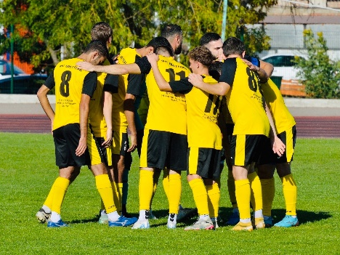
РАСХОДЫ БЮДЖЕТА ШПАКОВСКОГО МУНИЦИПАЛЬНОГО ОКРУГА
В СФЕРЕ ФИЗИЧЕСКОЙ КУЛЬТУРЫ И СПОРТА В 2024-2028 гг.
Раздел, подраздел |  | Объемы финансового обеспечения по годам (тыс. рублей)
код | Наименование | 2024 год (факт) | 2025 год (оценка) | 2026 год (план) | 2027 год (план) | 2028 год (план)
11 00 | ФИЗИЧЕСКАЯ КУЛЬТУРА И СПОРТ | 39 104,24 | 57 613,27 | 60 880,17 | 60 352,17 | 60 880,17
11 02 | Массовый спорт | 9 202,01 | 12 900,60 | 13 021,44 | 13 021,44 | 13 021,44
11 03 | Спорт высших достижений | 25 283,62 | 39 877,63 | 42 931,20 | 42 403,21 | 42 931,20
11 05 | Другие вопросы в области физической культуры и спорта | 4 618,61 | 4 835,04 | 4 927,52 | 4 927,52 | 4 927,52
Расходы на спорт
на 1 жителя (рублей)
В 2026 году запланировано проведение
227 физкультурно-оздоровительных и спортивных мероприятий
(в т.ч. 54 окружных мероприятий и участие сборных команд округа
в 173 региональных и всероссийских соревнованиях)

Slide 38

ОБЩЕСТВЕННЫЕ МЕРОПРИЯТИЯ
ШПАКОВСКОГО МУНИЦИПАЛЬНОГО ОКРУГА В 2026 ГОДУ
- Спартакиада инвалидов;
- Фестиваль художественного творчества инвалидов;
- Фестиваль художественного творчества детей с ограниченными возможностями здоровья;
- Празднование 81й годовщины Победы в ВОВ;
- День округа;
- Мероприятия, проводимые в домах культуры для населения;
- Проведение физкультурно-оздоровительных и спортивно-массовых мероприятий в округе;
- Участие сборных команд округа в региональных, всероссийских и международных соревнованиях;
Социальная политика
450,00 тыс.руб.
Культура
2 343,75 тыс.руб.
Физическая культура
13 021,44 тыс.руб.

Slide 39

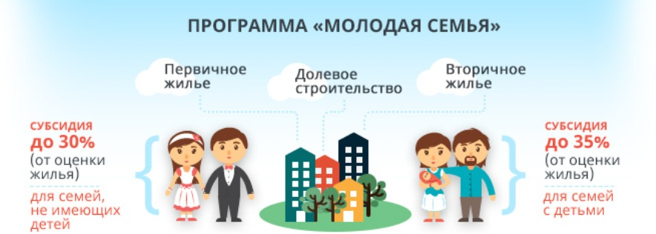
ОБЕСПЕЧЕНИЕ ЖИЛЬЕМ МОЛОДЫХ СЕМЕЙ
НА ТЕРРИТОРИИ ШПАКОВСКОГО МУНИЦИПАЛЬНОГО ОКРУГА
Предоставление поддержки в решении жилищной проблемы молодым семьям, признанным нуждающимися в жилых помещениях
91 семья
10 семей
Планируемый целевой показатель -
5 семей

Slide 40
СВЕДЕНИЯ ОБ ОБЩЕСТВЕННО ЗНАЧИМЫХ ПРОЕКТАХ -
СТРОИТЕЛЬСТВО ОБЪЕКТОВ УЧРЕЖДЕНИЙ ОБРАЗОВАНИЯ
2015-2025 гг
9
объектов:
4,8
млрд. рублей
4
школы
5
детских садов
(тыс. рублей)
Строительство дошкольного образовательного учреждения на 300 мест по адресу: г. Михайловск, ул. Ботаническая, д. 34/1
2025 г.
178 191,90
2026 г.
2027 г.
165 251,55
279 653,49
Строительство дошкольного образовательного учреждения на 300 мест по адресу: г. Михайловск, ул. Антона Чехова, 96
2027 г.
2028 г.
357 388,21
228 436,05

Slide 41
УКРЕПЛЕНИЕ МАТЕРИАЛЬНО-ТЕХНИЧЕСКОЙ БАЗЫ МУНИЦИПАЛЬНЫХ ОРГАНИЗАЦИЙ В 2026 г.
(тыс. рублей)
Укрепление МТБ домов культуры
Реализация мероприятий по модернизации школьных систем образования
Модернизация муниципальных учреждений культуры (капитальный ремонт)
Государственная поддержка отрасли культуры (приобретение музыкальных инструментов)
Модернизация библиотек (комплектования книжных фондов)
2 106,33
465 189,82
482 618,77
10 632,64
3 791,45
898,53

Slide 42

РАСХОДЫ БЮДЖЕТА ШПАКОВСКОГО МУНИЦИПАЛЬНОГО ОКРУГА
В СФЕРЕ БЛАГОУСТРОЙСТВА
И ЖИЛИЩНО-КОММУНАЛЬНОГО ХОЗЯЙСТВА В 2026-2028 гг.
(тыс. рублей)
Уличное освещение и мероприятия по энергосбережению
Содержание мест захоронения
2026 – 337 530,27
– 336 103,29
– 336 103,29
3 156,20
3 156,20
3 156,20
165 448,54
165 448,54
165 448,54
Прочие мероприятия по благоустройству
Озеленение
265,03
265,03
265,03
128 811,52
167 233,52
167 233,52
1 426,80
38 422,00
Проекты развития территорий
Благоустройство аллеи Здоровья

Slide 43
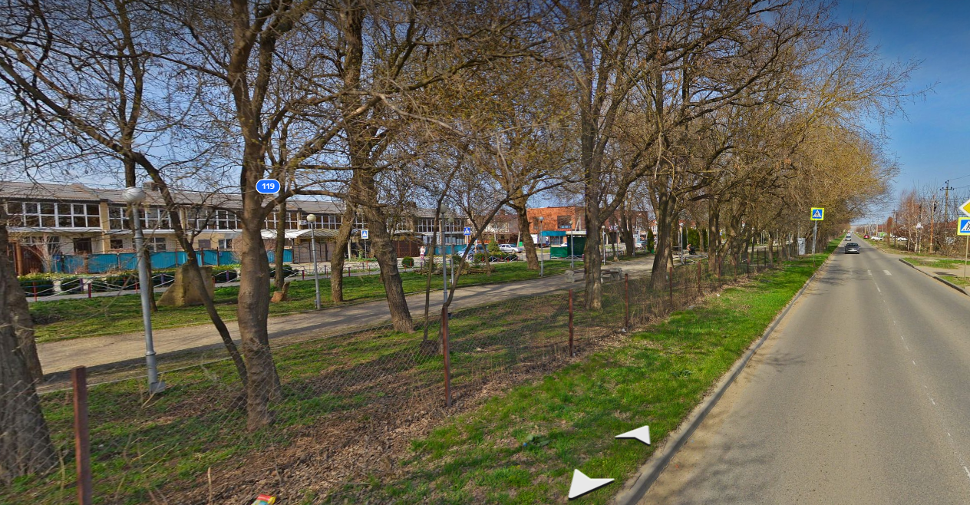
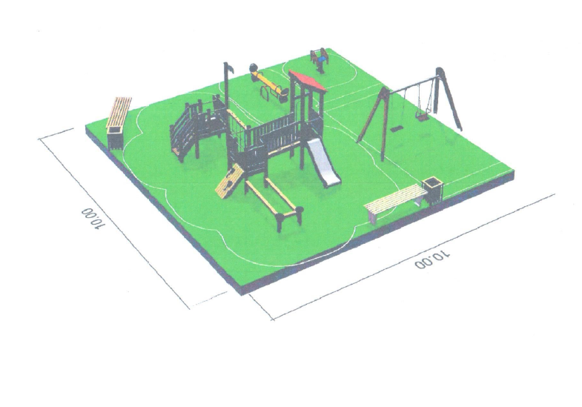
СОЗДАНИЕ КОМФОРТНОЙ ГОРОДСКОЙ СРЕДЫ
И ИНИЦИАТИВНЫЕ ПРОЕКТЫ В 2026 ГОДУ
Благоустройство аллеи Здоровья
по ул. Ишкова в г. Михайловске
Устройство детской площадки в х. Темнореченский
по ул. Невинномысская (Татарский ТО)
38 422,00 тыс. рублей
1 426,80 тыс. рублей
38 005
Количество граждан, принявших участие
в процедурах выдвижения, отбора и реализации
данных проектов
82

Slide 44

РЕАЛИЗАЦИЯ ИНИЦИАТИВНЫХ ПРОЕКТОВ В ШПАКОВСКОМ МУНИЦИПАЛЬНОМ ОКРУГЕ СТАВРОПОЛЬСКОГО КРАЯ
2017-2024
реализовано
35 ПРОЕКТОВ,
85 075,30 тыс. рублей
На территории Шпаковского муниципального округа с 2017 года продолжается реализация проектов развития территорий, основанных на местных инициативах. На сегодняшний день в округе уже реализовано 35 проектов (из них в 2024 году - 3 проекта), связанных с благоустройством территории населенных пунктов, спортивных объектов и объектов мест массового отдыха, на что было направлено более 85 млн. рублей.
(тыс. рублей)
Краевой бюджет
1 748,87 (53,0%)
Местный бюджет
705,85 (21,4%)
Инициативные платежи
843,85 (25,6%)
- Детская спортивная площадка по ул. 50 лет Победы № 32А в с. Верхнерусском
ШМО СК;
Ремонт спортивной площадки в с. Сенгилеевском ШМО СК;
Благоустройство общественной территории - устройство детской площадки по ул. Шолохова, 28 в
х. Верхнеегорлыкский ШМО СК;
2025 г.
3 проекта
3 298,57
тыс. рублей

Slide 45
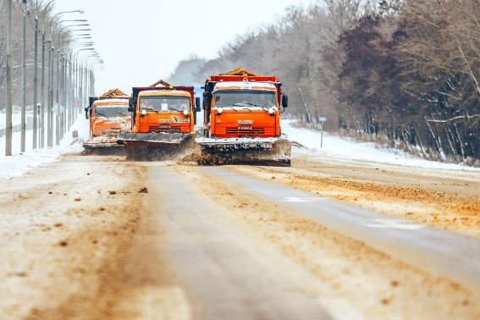
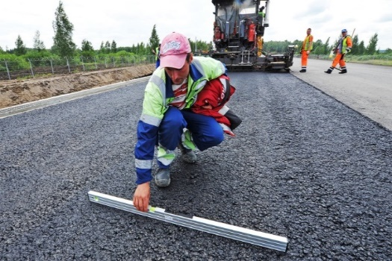
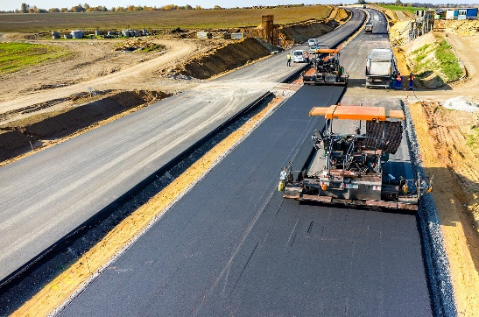
РАЗВИТИЕ ТРАНСПОРТНОЙ ИНФРАСТРУКТУРЫ
(МУНИЦИПАЛЬНЫЙ ДОРОЖНЫЙ ФОНД)
(тыс. рублей)
В собственности Шпаковского муниципального округа находится
725 дорог общей протяженностью
781,367 км.
ВСЕГО 2026-2028 | 2026 г. | 2027 г. | 2028 г.
915 322,85 | 430 079,70 | 242 621,58 | 242 621,58
2026-2028
2026-2028
2026-2028
544 638,88
257 183,98
113 500,00
Содержание автомобильных дорог
общего пользования
местного значения
Ремонт и
капитальный ремонт
автомобильных дорог
местного значения
Строительство и реконструкция автомобильных дорог
общего пользования
местного значения
59,5%
28,1%
12,4%

Slide 46

РАСХОДЫ БЮДЖЕТА НА РЕАЛИЗАЦИЮ 20 МУНИЦИПАЛЬНЫХ ПРОГРАММ ШПАКОВСКОГО МУНИЦИПАЛЬНОГО ОКРУГА
(тыс. рублей)
84,6%
15,4%
88,5%
11,5%
87,5%
85,9%

Slide 47
РЕАЛИЗАЦИЯ МУНИЦИПАЛЬНЫХ ПРОГРАММ ШПАКОВСКОГО МУНИЦИПАЛЬНОГО ОКРУГА СТАВРОПОЛЬСКОГО КРАЯ В 2026 Г.
(тыс. рублей)
Наименование программы | Цель программы | Основной показатель цели | Объем финансового обеспечения
Муниципальная программа Шпаковского муниципального округа Ставропольского края "Развитие муниципальной службы" | Создание условий для развития и совершенствования муниципальной службы в Шпаковском муниципальном округе | Количество муниципальных служащих, повысивших уровень профессиональной компетенции, до 80 человек в 2026 году | 2 867,18
Муниципальная программа Шпаковского муниципального округа Ставропольского края "Повышение уровня доступности информации и информатизации" | Формирование современной информационно-телекоммуникационной инфраструктуры в Шпаковском муниципальном округе, обеспечение высокого уровня ее доступности, бесперебойного функционирования, а так же обеспечение защиты информации в иформационных системах органов местного самоуправления Шпаковского муниципального округа | Уровень доступности информации и информатизации в Шпаковском муниципальном округе до 80% в 2026 году | 17 236,74
Муниципальная программа Шпаковского муниципального округа Ставропольского края "Повышение функциональности имущественного комплекса" | Повышение эффективности функционирования имущественного комплекса Шпаковского муниципального округа | Эффективность функционирования имущественного комплекса Шпаковского муниципального округа до 100% в 2026 году | 19 768,20
Муниципальная программа Шпаковского муниципального округа Ставропольского края "Благоустройство Шпаковского муниципального округа" | Создание благоприятных условий для комфортного проживания граждан на территории Шпаковского муниципального округа | Степень охвата программными мероприятиями проблемного направления до 100% в 2026 году | 162 124,92
Муниципальная программа Шпаковского муниципального округа Ставропольского края "Развитие туризма" | Стимулирование развития туристической индустрии на территории Шпаковского муниципального округа, а также повышение качества и уровня предоставляемых услуг в туристической отрасли округа | Численность лиц, размещенных в коллективных средствах размещения Шпаковского муниципального округа до 1500 человек в 2026 году | 150,00
Муниципальная программа Шпаковского муниципального округа Ставропольского края "Предупреждение и ликвидация последствий чрезвычайных ситуаций природного и техногенного характера, реализация мер пожарной безопасности, безопасности на водных объектах и развитие гражданской обороны" | Минимизация социального, экономического и экологического ущерба, нанесенного населению, экономике и природной среде Шпаковского муниципального округа в результате чрезвычайных ситуаций природного и техногенного характера, пожаров, происшествий на водных объектах, а также опасностей, возникающих при военных конфликтах или вследствие этих конфликтов | Повышение эффективности работы Шпаковского муниципального звена Ставропольской краевой территориальной подсистемы единой государственной системы предупреждения и ликвидации чрезвычайных ситуаций в решении задач по предупреждению и ликвидации чрезвычайных ситуаций природного и техногенного характера до 90% в 2026 году | 8 061,35

Slide 48
РЕАЛИЗАЦИЯ МУНИЦИПАЛЬНЫХ ПРОГРАММ ШПАКОВСКОГО МУНИЦИПАЛЬНОГО ОКРУГА СТАВРОПОЛЬСКОГО КРАЯ В 2026 Г.
(тыс. рублей)
Наименование программы | Цель программы | Основной показатель цели | Объем финансового обеспечения
Муниципальная программа Шпаковского муниципального округа Ставропольского края "Развитие транспортной системы и обеспечение безопасности дорожного движения" | Развитие дорожного хозяйства и обеспечение безопасности дорожного движения Шпаковского муниципального округа | Увеличение протяженности автомобильных дорог общего пользования местного значения, отвечающих нормативным требованиям до 48,5% в 2026 году | 466 552,08
Муниципальная программа Шпаковского муниципального округа Ставропольского края "Развитие сельского хозяйства" | Поддержка развития сельскохозяйственных производителей в области растениеводства и животноводства, увеличение объема производства продукции растениеводства и животноводства в хозяйствах всех категорий на территории Шпаковского муниципального округа | Освоение бюджетных средств, выделенных на реализацию мероприятий Программы до 100% в 2026 году | 878,67
Муниципальная программа Шпаковского муниципального округа Ставропольского края "Управление финансами" | Обеспечение долгосрочной сбалансированности и устойчивости бюджетной системы Шпаковского муниципального округа и повышение качества управления муниципальными финансами | Исполнение бюджета Шпаковского муниципального округа по расходам к принятым плановым назначениям, утвержденным решением о местном бюджете, с учетом внесенных изменений, не менее 91,0 % в 2026 году | 67 543,58
Муниципальная программа Шпаковского муниципального округа Ставропольского края "Поддержка малого и среднего предпринимательства" | Обеспечение и поддержание благоприятных условий для развития малого и среднего предпринимательства, а также развитие системы защиты прав потребителей на территории Шпаковского муниципального округа | Число субъектов малого и среднего предпринимательства до 294,1 единиц на 10 тыс. человек населения в 2026 году | 500,00
Муниципальная программа Шпаковского муниципального округа Ставропольского края "Энергосбережение и повышение энергетической эффективности" | Повышение эффективности использования энергетических ресурсов | Сокращение расходов бюджета администрации Шпаковского муниципального округа на обеспечение энергетическими ресурсами до 15 тыс. рублей в 2026 году | 86 631,12
Муниципальная программа Шпаковского муниципального округа Ставропольского края "Обеспечение жильем молодых семей" | Решение жилищной проблемы молодых семей, признанных в установленном порядке, нуждающимися в улучшении жилищных условий | Доля молодых семей, получивших свидетельства (извещения) о праве на получение социальной выплаты на приобретение (строительство) жилого помещения до 25% в 2026 году | 9 341,33
Муниципальная программа Шпаковского муниципального округа Ставропольского края "Развитие образования" | Создание в системе дошкольного, общего и дополнительного образования Шпаковского муниципального округа равных возможностей получения доступного и качественного воспитания, образования и позитивной социализации детей | Уровень удовлетворенности населения Шпаковского муниципального округа качеством дошкольного, общего и дополнительного образования до 98% в 2026 году | 3 779 031,82

Slide 49
РЕАЛИЗАЦИЯ МУНИЦИПАЛЬНЫХ ПРОГРАММ ШПАКОВСКОГО МУНИЦИПАЛЬНОГО ОКРУГА СТАВРОПОЛЬСКОГО КРАЯ В 2026 Г.
(тыс. рублей)
Наименование программы | Цель программы | Основной показатель цели | Объем финансового обеспечения
Муниципальная программа Шпаковского муниципального округа Ставропольского края "Противодействие коррупции" | Снижение уровня коррупции, ее проявлений во всех сферах жизнедеятельности сообщества, укрепление доверия жителей Шпаковского муниципального округа к органам местного самоуправления Шпаковского муниципального округа, а также активное привлечение общественных организаций и средств массовой информации к деятельности по противодействию коррупции, обеспечению открытости и доступности информации о деятельности органов местного самоуправления | Число проявлений коррупции в системе муниципального управления в Шпаковском муниципальном округе 0 единиц в 2026 году | 50,00
Муниципальная программа Шпаковского муниципального округа Ставропольского края "Развитие культуры и реализация молодежной политики" | Формирование, сохранение и развитие единого культурного пространства на территории Шпаковского муниципального округа и создание благоприятных условий для устойчивого развития сферы культуры Шпаковского муниципального округа | Увеличение количества зрителей и слушателей, посетивших культурно-досуговые и культурно-массовые мероприятия до 100100 человек в 2026 г | 251 084,46
Муниципальная программа Шпаковского муниципального округа Ставропольского края "Развитие инициативного бюджетирования" | Создание благоприятных условий для комфортного проживания граждан на территории Шпаковского муниципального округа | Вовлечение населения в реализацию проектов, до 100 человек в 2026 году | 1 426,98
Муниципальная программа Шпаковского муниципального округа Ставропольского края "Социальная поддержка граждан" | Повышение уровня и качества жизни населения Шпаковского муниципального округа | Освоение бюджетных средств, выделенных на реализацию мероприятий Программы до 100% в 2026 году | 600 912,83
Муниципальная программа Шпаковского муниципального округа Ставропольского края "Развитие физической культуры и спорта" | Создание условий для развития физической культуры и спорта в Шпаковском муниципальном округе | Доля населения округа, систематически занимающегося физической культурой и спортом в общей численности населения ШМО до 62,5% в 2026 году | 15 079,54
Муниципальная программа Шпаковского муниципального округа Ставропольского края "Профилактика терроризма, а также минимизация и (или) ликвидация последствий его проявлений" | Реализация государственной политики в области профилактики терроризма, минимизации и (или) ликвидации последствий его проявлений, а также защита личности, общества и государства от террористических актов и иных проявлений терроризма на территории ШМО | Снижение количества зарегистрированных преступлений террористической направленности до 90% в 2026 году | 257,18
Муниципальная программа Шпаковского муниципального округа Ставропольского края "Профилактика правонарушений, незаконного потребления наркотических средств и психотропных веществ" | Формирование системы профилактики правонарушений, укрепление общественного порядка и безопасности на территории Шпаковского муниципального округа, а также профилактика незаконного распространения и потребления наркотических средств и психотропных веществ, наркомании на территории Шпаковского муниципального округа | Степень охвата программными мероприятиями проблемного направления до 100% в 2026 году | 3 705,90
Всего |  |  | 5 493 203,88

Slide 50
ИЗМЕНЕНИЕ РАСХОДНЫХ ОБЯЗАТЕЛЬСТВ БЮДЖЕТА
ШПАКОВСКОГО МУНИЦИПАЛЬНОГО ОКРУГА НА 2026 Г.
ПО СРАВНЕНИЮ С 2025 Г.
(тыс. рублей)
Повышение оплаты труда работников муниципальных учреждений и ОМСУ: | 238 155,08
обеспечение выплаты МРОТ (с 01.01.2026 г. – 27 093 руб.) | 157 919,81
"указные" категории | 43 132,92
Прочие (досчет в связи с повышением с 01.01.2026 г. на 10% и с 01.07.2026 г. на 10%) | 37 102,35
Индексация мер социальной поддержки населения | 24,21
Индексация расходов на оплату коммунальных услуг | 27 049,06
Резервный фонд Шпаковского муниципального округа | 3 500,00
ИТОГО дополнительно | 268 728,35

Slide 51
ПОВЫШЕНИЕ ОПЛАТЫ ТРУДА РАБОТНИКОВ МУНИЦИПАЛЬНЫХ УЧРЕЖДЕНИЙ И ОМСУ ШПАКОВСКОГО МУНИЦИПАЛЬНОГО ОКРУГА СТАВРОПОЛЬСКОГО КРАЯ В 2026-2028 гг.
В 2026 ГОДУ ДОПОЛНИТЕЛЬНО ЗАПЛАНИРОВАНО:
(рублей)
 | 2024 год | 2025 год | 2026 год
Среднемесячный доход от трудовой деятельности | 34 035,40 | 39 288,00 | 49 921,20
Уровень МРОТ | 19 242,00 | 22 440,00 | 27 093,00
(тыс. рублей)
повышение оплаты труда «указных» категорий*
обеспечение выплаты зарплаты не ниже МРОТ**
повышение оплаты труда работников учреждений и ОМСУ ***
43 132,92
157 919,81
37 102,35
*объем средств на повышение оплаты труда работников в сфере образования, культуры в соответствии с указами Президента Российской Федерации от 7 мая 2012 г. № 597 «О мероприятиях по реализации государственной социальной политики», от 1 июня 2012 г. № 761 «О Национальной стратегии действий в интересах детей на 2012-2017 годы», от 28 декабря 2012 г. № 1688 «О некоторых мерах по реализации государственной политики в сфере защиты детей-сирот и детей, оставшихся без попечения родителей» исходя из необходимости сохранения целевых показателей на достигнутом уровне (значение среднемесячного дохода от трудовой деятельности в 2025-2026 годах увеличилось с 39 288,00 рублей до 49 921,20 рублей);
**средства на обеспечение выплаты минимального размера оплаты труда не менее 27 093,00 рублей;
***средства на оплату труда категорий работников бюджетной сферы, которые не попадают под действие указов Президента Российской Федерации 2012 года, с учетом индексации с 1 января 2026 года на 10,0 процентов и с 1 июля 2026 года на 10,0 процентов.

Slide 52



УДЕЛЬНЫЕ И ПОДУШЕВЫЕ ПОКАЗАТЕЛИ ДОХОДОВ И РАСХОДОВ
БЮДЖЕТА ШПАКОВСКОГО МУНИЦИПАЛЬНОГО ОКРУГА В СРАВНЕНИИ С АНАЛОГИЧНЫМИ ПОКАЗАТЕЛЯМИ ДРУГИХ МУНИЦИПАЛЬНЫХ ОБРАЗОВАНИЙ КРАЯ ЗА 2024 ГОД
Численность населения (человек)
Доходы (тыс. рублей)
Шпаковский МО | 6 250 397,71
Георгиевский МО | 6 589 395,33
Минераловодский МО | 5 018 327,90
Расходы (тыс. рублей)
Шпаковский МО | 5 928 493,00
Георгиевский МО | 5 754 590,96
Минераловодский МО | 4 724 901,22
Численность населения в среднем за 2024 год (человек)
Шпаковский МО | 166 170
Георгиевский МО | 157 492
Минераловодский МО | 130 505

Slide 53
УРОВЕНЬ ДОЛГОВОЙ НАГРУЗКИ НА БЮДЖЕТ ШПАКОВСКОГО МУНИЦИПАЛЬНОГО ОКРУГА СТАВРОПОЛЬСКОГО КРАЯ
НА 2026-2028 ГОДЫ
(тыс.рублей)
Виды заимствований | Привлечение средств в местный бюджет |  | Объемы погашения муниципальных долговых обязательств
 | Объемы | Предельные сроки погашения долговых обязательств
Бюджетные кредиты, привлеченные в валюте Российской Федерации из других бюджетов бюджетной системы Российской Федерации | 0,00 | - | 0,00
Кредиты, привлеченные от кредитных организаций в валюте Российской Федерации | 0,00 | - | 0,00

Slide 54
ПЛАНИРУЕМЫЙ (ПРЕДЕЛЬНЫЙ) ОБЪЕМ МУНИЦИПАЛЬНОГО ДОЛГА НА 2026 ГОД И ПЛАНОВЫЙ ПЕРИОД 2027 И 2028 ГОДОВ В СРАВНЕНИИ С ОЖИДАЕМЫМ ИСПОЛНЕНИЕМ ЗА 2025 ГОД (ОЦЕНКА ТЕКУЩЕГО ФИНАНСОВОГО ГОДА) И ОТЧЕТОМ ЗА 2024 ГОД (ОТЧЕТНЫЙ ФИНАНСОВЫЙ ГОД)
(тыс. рублей)
Наименование обязательств | 2024 год (факт) | 2025 год (план) | 2026 год | 2027 год | 2028 год | Отклонение 2026 год к 2024 году |  | Отклонение 2026 год к 2025 году
 |  |  |  |  |  | (+ -) | % | (+ -) | %
Муниципальный долг – всего в том числе | 0,00 | 0,00 | 0,00 | 0,00 | 0,00 | 0,00 | 0,00 | 0,00 | 0,00
муниципальные ценные бумаги | 0,00 | 0,00 | 0,00 | 0,00 | 0,00 | 0,00 | 0,00 | 0,00 | 0,00
кредиты кредитных организаций | 0,00 | 0,00 | 0,00 | 0,00 | 0,00 | 0,00 | 0,00 | 0,00 | 0,00
бюджетные кредиты из краевого бюджета | 0,00 | 0,00 | 0,00 | 0,00 | 0,00 | 0,00 | 0,00 | 0,00 | 0,00
муниципальные гарантии | 0,00 | 0,00 | 0,00 | 0,00 | 0,00 | 0,00 | 0,00 | 0,00 | 0,00
Объем расходов на обслуживание муниципального долга | 0,00 | 0,00 | 0,00 | 0,00 | 0,00 | 0,00 | 0,00 | 0,00 | 0,00

Slide 55


ИФОРМАЦИЯ О ПОЗИЦИИ
ШПАКОВСКОГО МУНИЦИПАЛЬНОГО ОКРУГА
В РЕЙТИНГАХ СТАВРОПОЛЬСКОГО КРАЯ
«РЕЙТИНГ ОТКРЫТОСТИ БЮДЖЕТНЫХ ДАННЫХ» (составлен министерством финансов Ставропольского края в соответствии с приказом МФ СК от 09.03.2022 г. №63)
ГРУППА | 2022 | 2023 | 2024
А: ОЧЕНЬ ВЫСОКИЙ УРОВЕНЬ ОТКРЫТОСТИ БЮДЖЕТНЫХ ДАННЫХ (от 90,0 до 100,0 баллов)
В: ВЫСОКИЙ УРОВЕНЬ ОТКРЫТОСТИ БЮДЖЕТНЫХ ДАННЫХ (от 70,0 до 89,9 баллов)
D: НИЗКИЙ УРОВЕНЬ ОТКРЫТОСТИ БЮДЖЕТНЫХ ДАННЫХ (от 50,0 до 69,9 баллов)
«ОЦЕНКА КАЧЕСТВА УПРАВЛЕНИЯ БЮДЖЕТНЫМ ПРОЦЕССОМ» (составлен министерством финансов Ставропольского края в соответствии с приказом МФ СК от 21.09.2018 г. №246)
ИТОГОВЫЙ БАЛЛ | 67,57 | 75,75 | 71,64

Slide 56
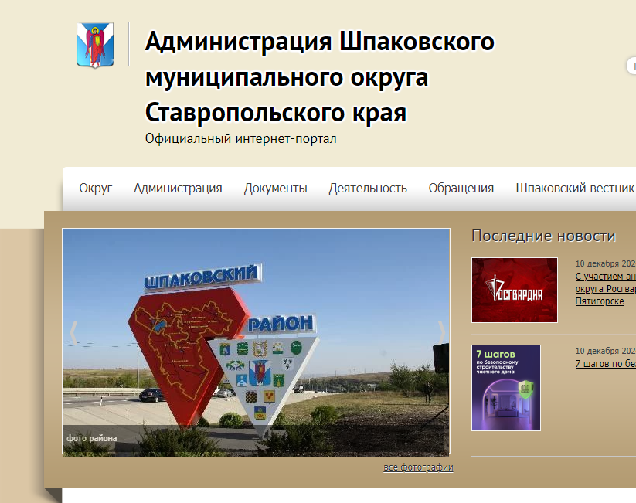
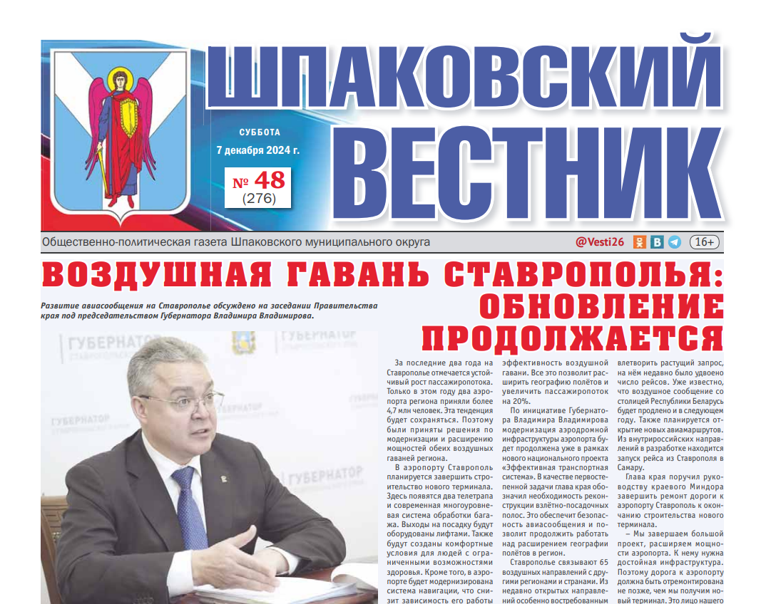
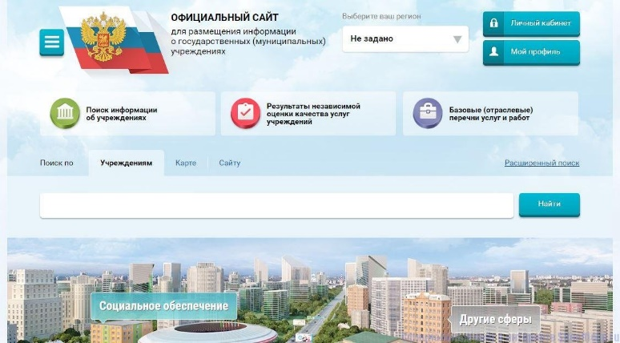
ИНФОРМИРОВАНИЕ ГРАЖДАН и их участие в обсуждении вопросов местного значения
Официальный интернет-портал
Администрации Шпаковского муниципального округа
https://shmr.ru/
Актуальная информация о деятельности органов местного самоуправления по сферам деятельности;
Информация о реализуемых социально-значимых проектах, направленных на развитие округа;
Новости и события Шпаковского округа;
Общественное обсуждение проектов правовых актов округа
и их опубликование;
Информация о реализуемых муниципальных программах Шпаковского округа;
Открытые бюджетные данные
https://shmr.ru/activities/otkrytyy-byudzhet/
Актуальная информация о бюджетных данных округа (формирование проекта бюджета и его утверждение, внесение изменений в ходе исполнения);
Информация об исполнении бюджета: промежуточная отчетность (годовая, ежеквартальная, ежемесячная) и аналитические данные;
«Бюджет для граждан», обратная связь по вопросам бюджета;
Информация о реализации муниципального финансового контроля;
Общественно-политическая газета
«Шпаковский вестник»
актуальная информация о событиях Шпаковского округа;
официальное опубликование правовых актов муниципального округа;
извещения о публичных слушаниях;
архив номеров размещен на сайте района:
https://shmr.ru/region/obshchestvenno-politicheskaya-gazeta-shpakovskiy-vestnik/
Официальный сайт для размещения информации о государственных
(муниципальных) учреждениях
www.bus.gov.ru
Информация о детских садах, школах, больницах, домах культуры и т.д.;
Оценка качества услуг, отзывы и предложения от граждан;
Официальный сайт
Думы Шпаковского муниципального округа
https://dumashpak.ru/
проекты решений о бюджете и его изменениях, иных решений, регулирующих бюджетные правоотношения;
принятые решения о бюджете и его изменениях;
информирование о публичных слушаниях по проекту бюджету и другим вопросам;
Способы участия граждан в обсуждении бюджетных вопросов:
Участие в публичных слушаниях по проекту бюджета;
Участие в обсуждении и выборе инициативных проектов, иных проектов развития территории;
Вопросы и обращения посредством обратной связи на сайтах или по почте;

Slide 57
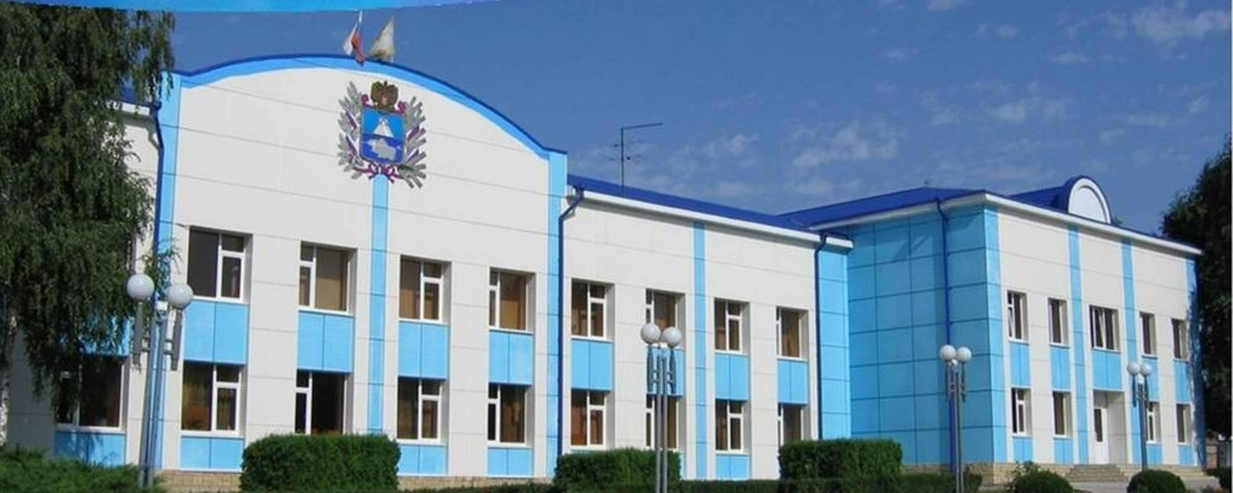
ИНФОРМИРОВАНИЕ ГРАЖДАН и их участие в обсуждении вопросов местного значения
Информация о финансовом управлении администрации Шпаковского муниципального округа Ставропольского края:
Начальник управления - Бондаренко Оксана Сергеевна
Контактная информация:
Адрес: 356240, Ставропольский край, Шпаковский район, г. Михайловск,
ул. Гагарина, д. 380
Телефон: (86553) 6-33-05; 6-22-18 , E-mail: 26fm@list.ru
Режим работы: понедельник-пятница с 9-00 до 18-00, перерыв с 13-00 до 14-00

